Slide 1
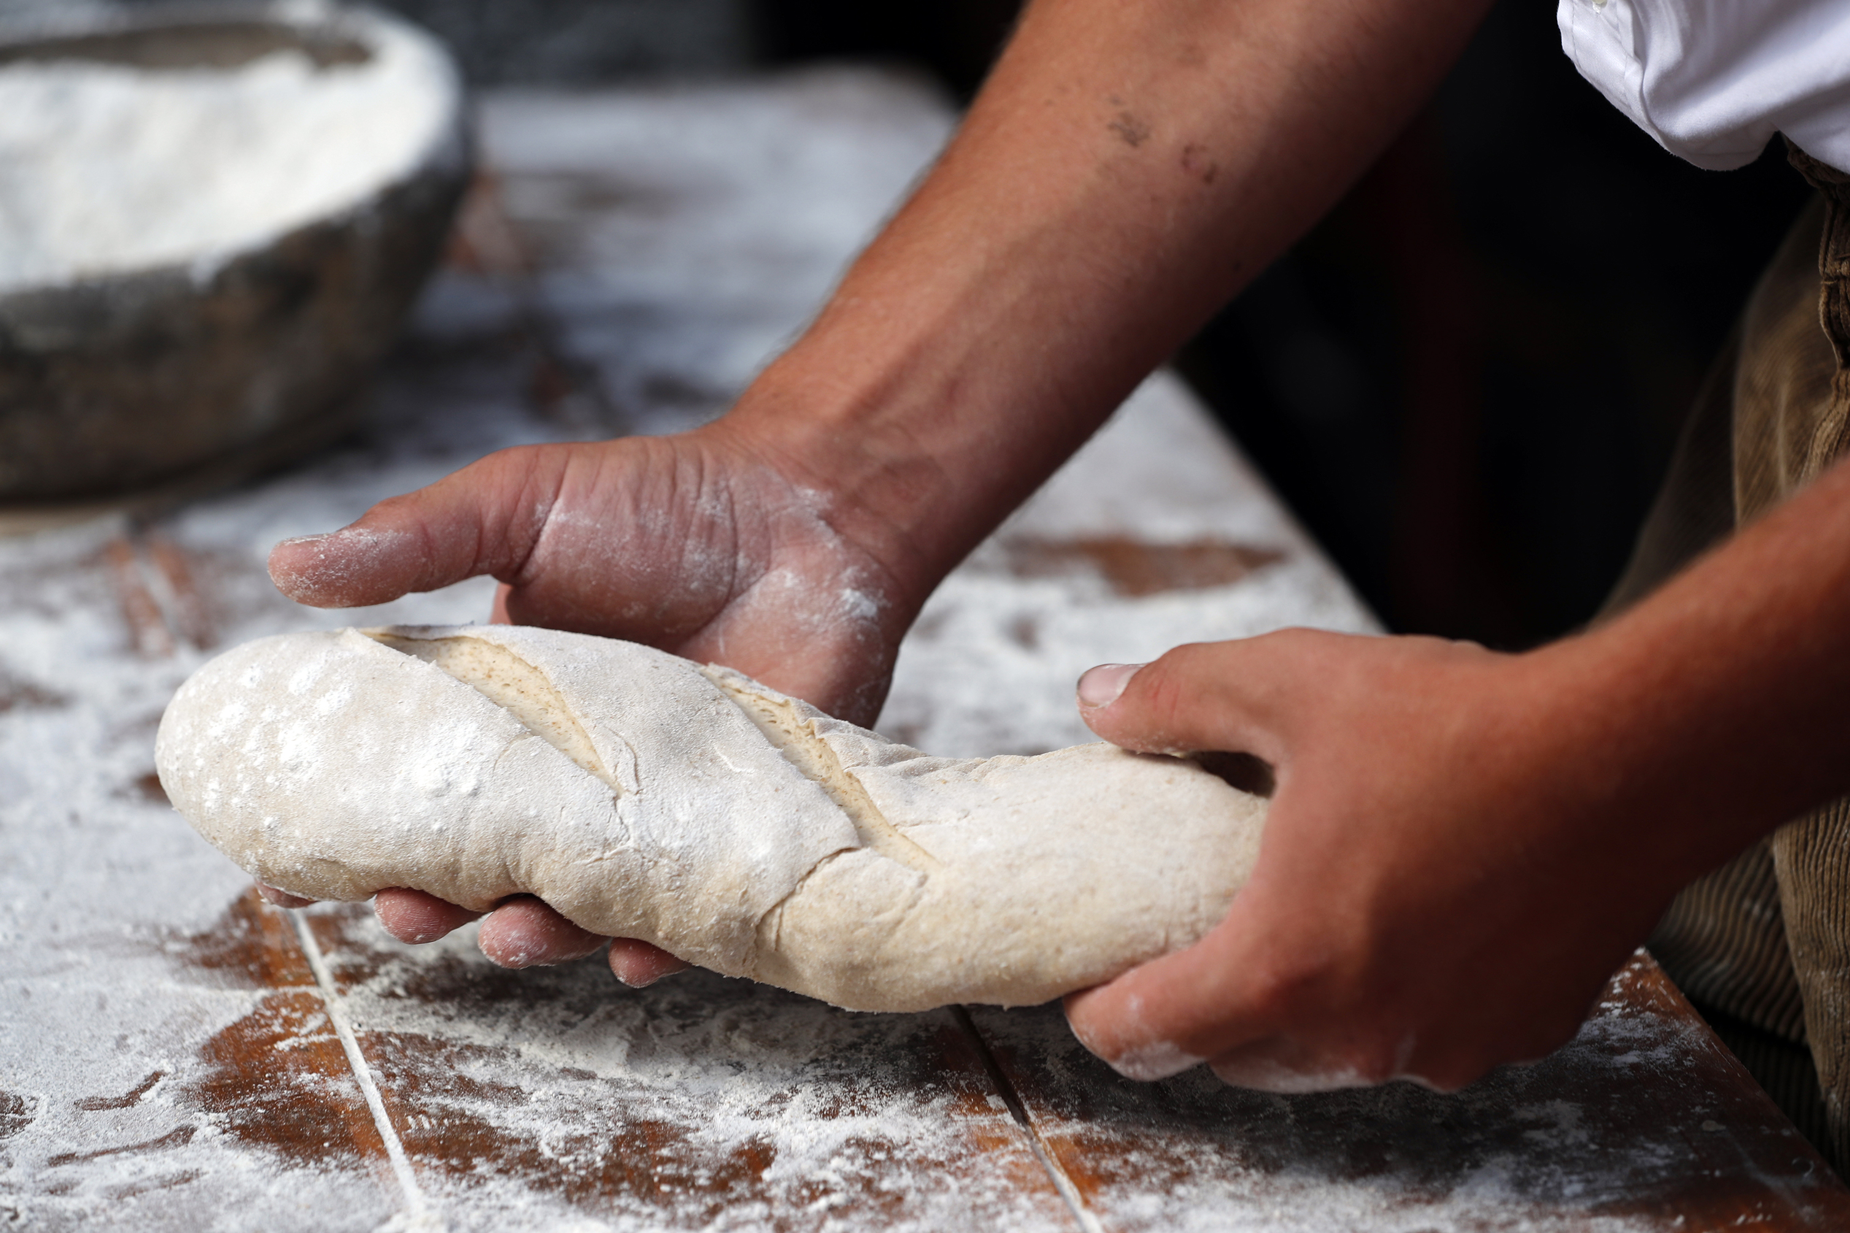
Cesta chleba
Ukončení projektu v Malešově

Slide 2
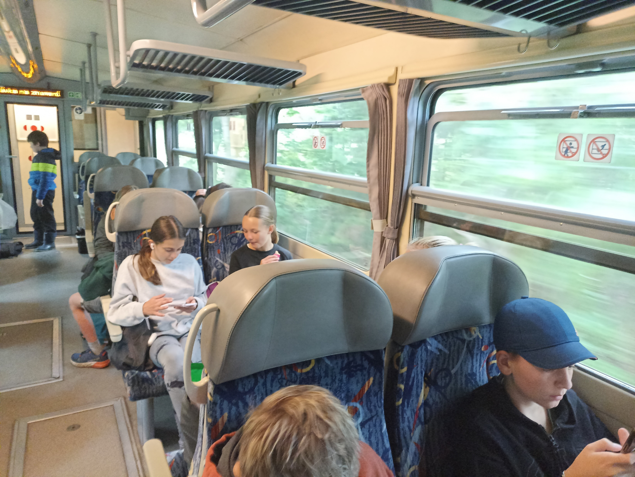
Ráno jsme se sešli u školy a šli jsme na vlak.

Slide 3
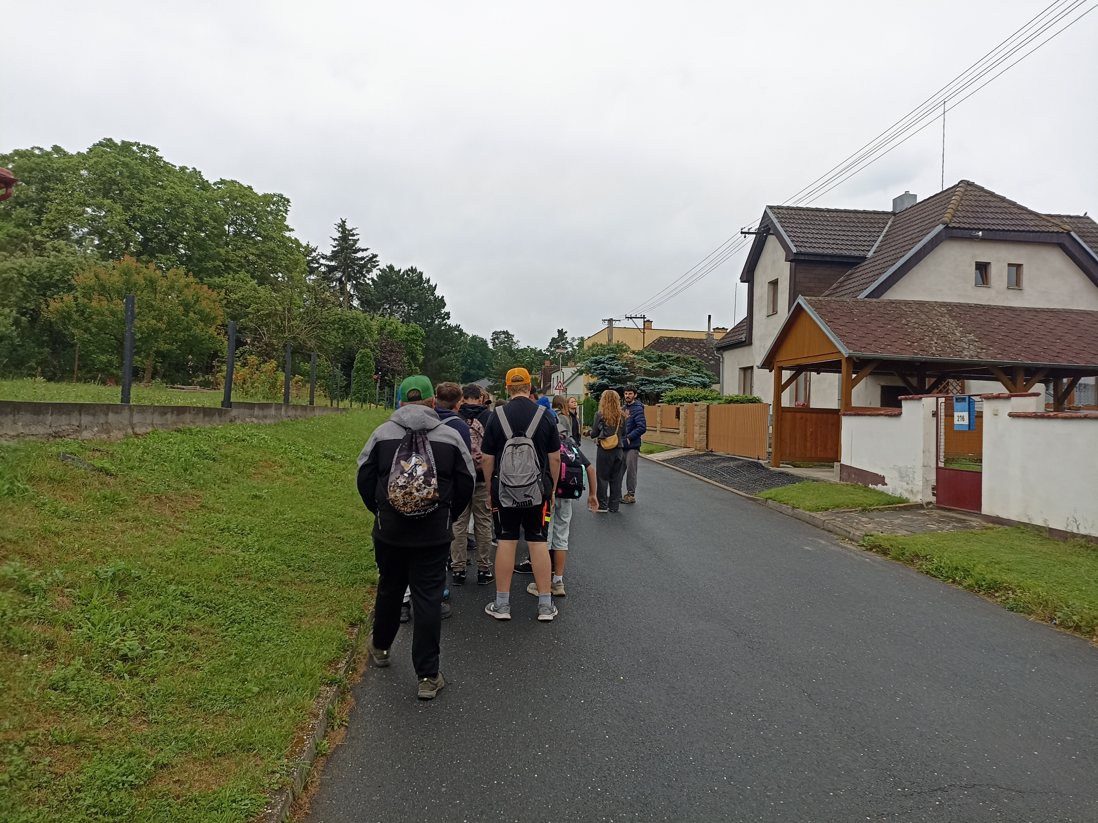
Jeli jsme do Malešova.

Slide 4
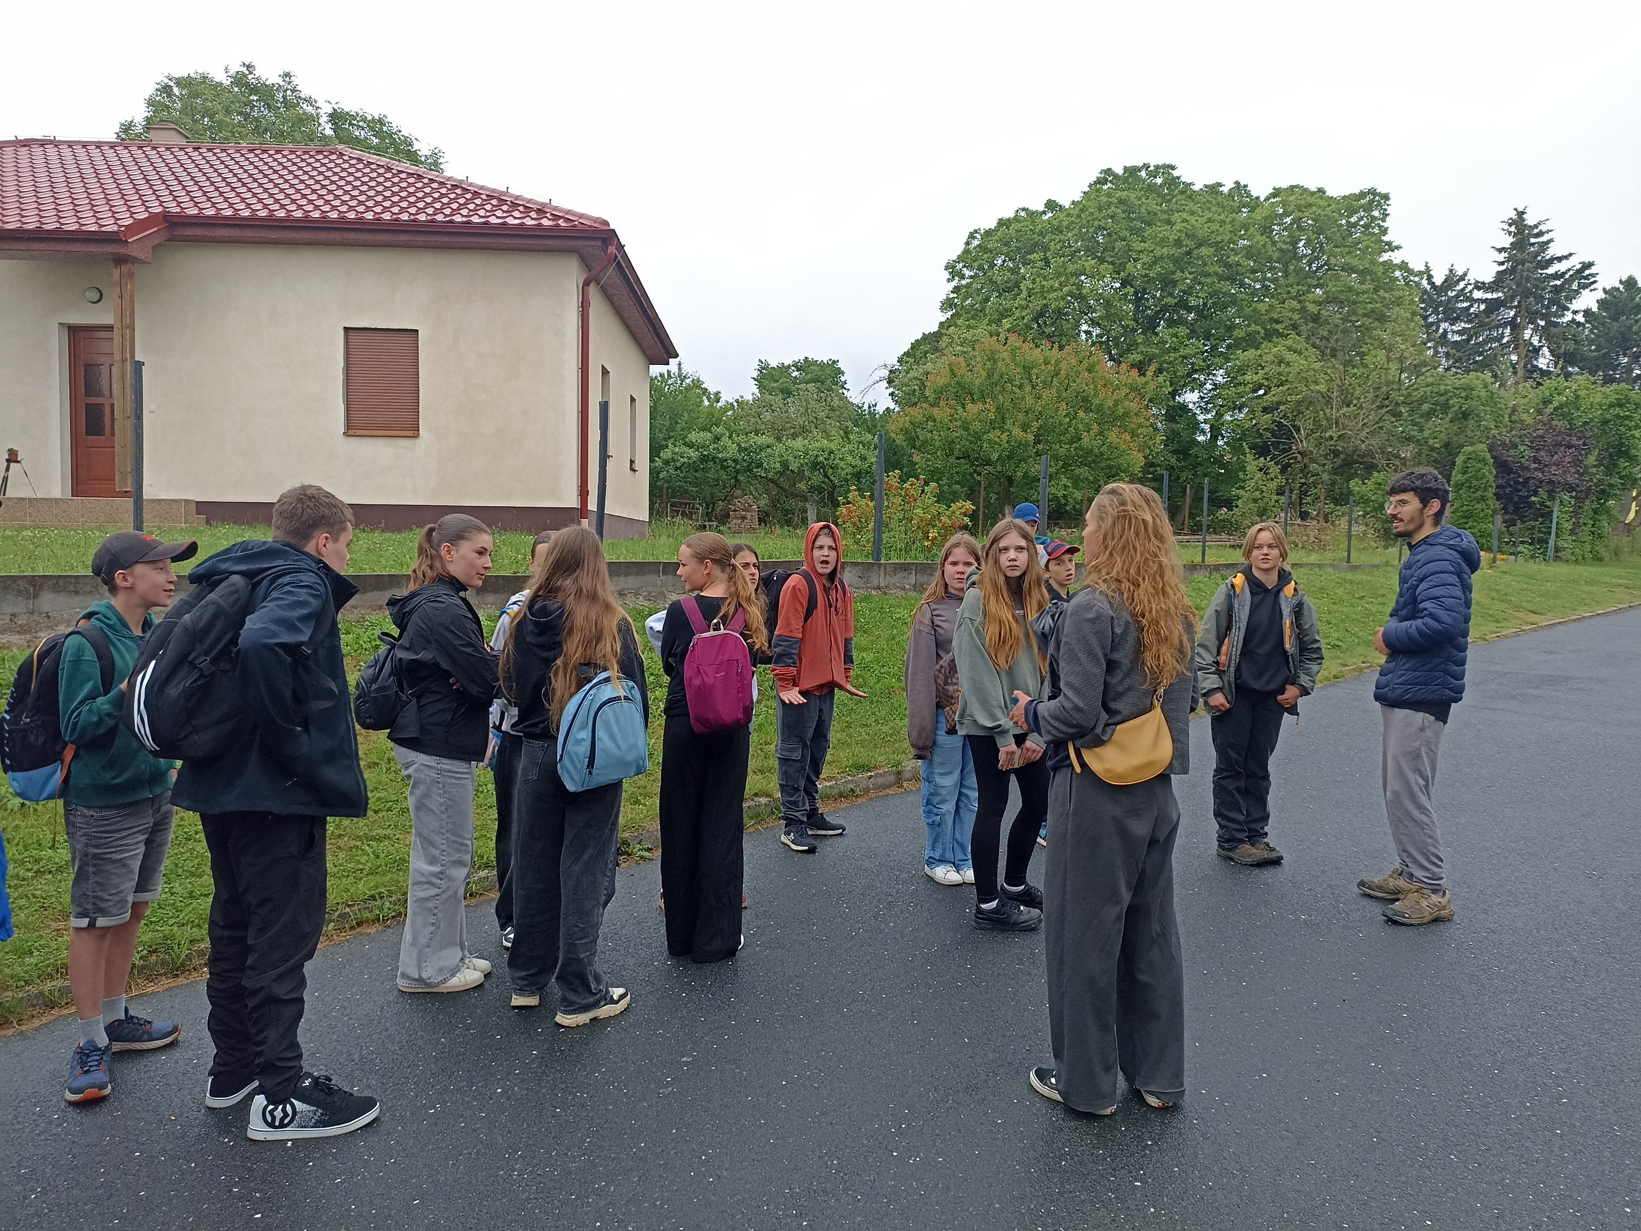
A tam jsme se sešli s Monikou a Robinem.

Slide 5
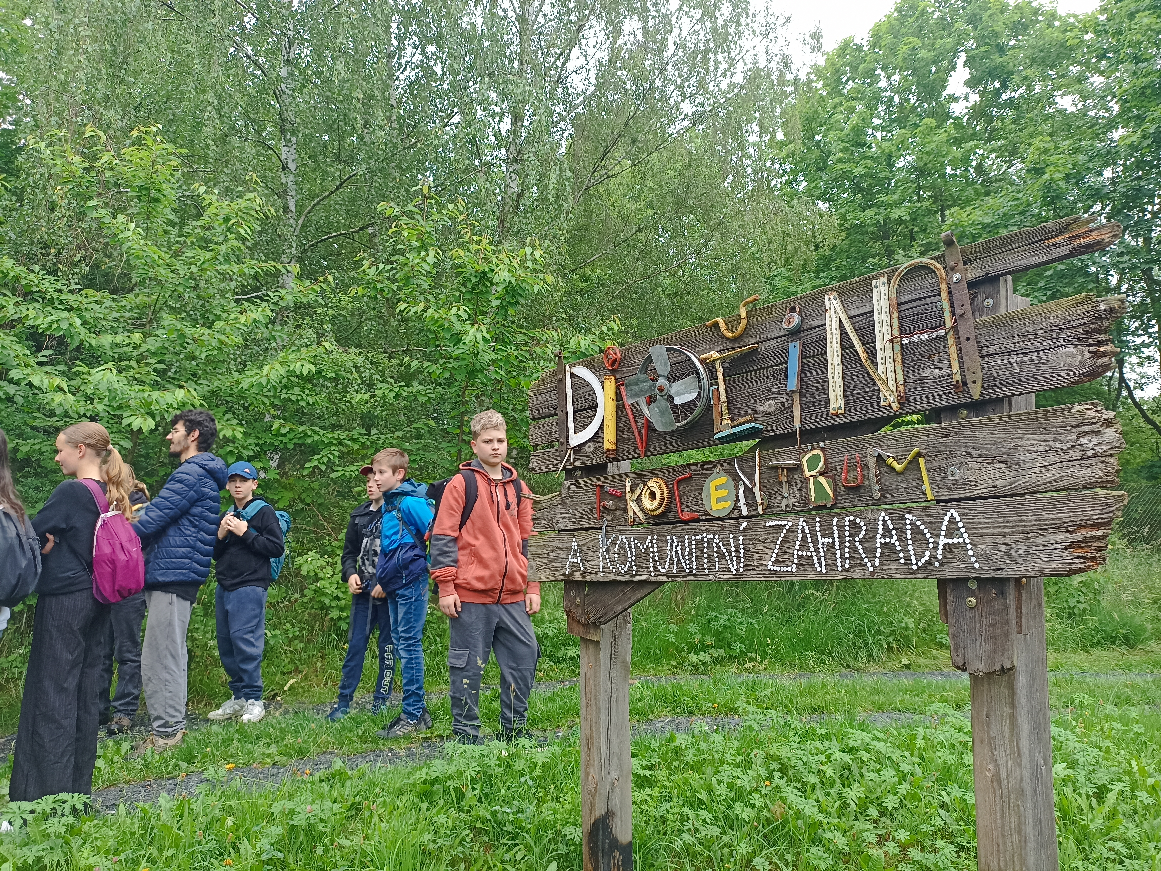
Potom jsme šli městem, potom kolem pole a lesa přišli jsme do ekocentra.

Slide 6
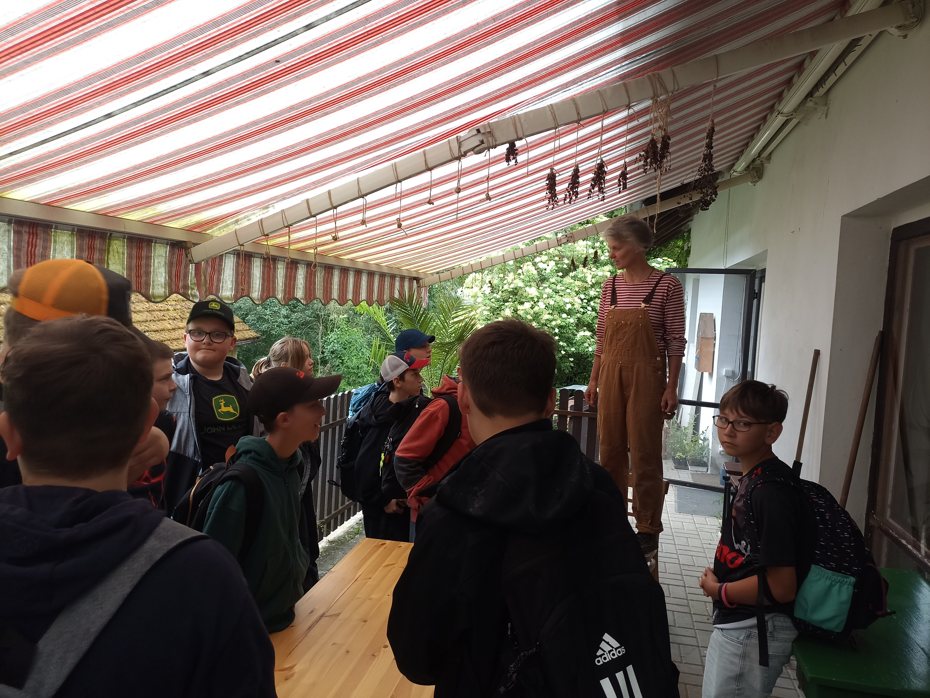
Nejdřív nám tam ukázali všechny důležité věci.

Slide 7
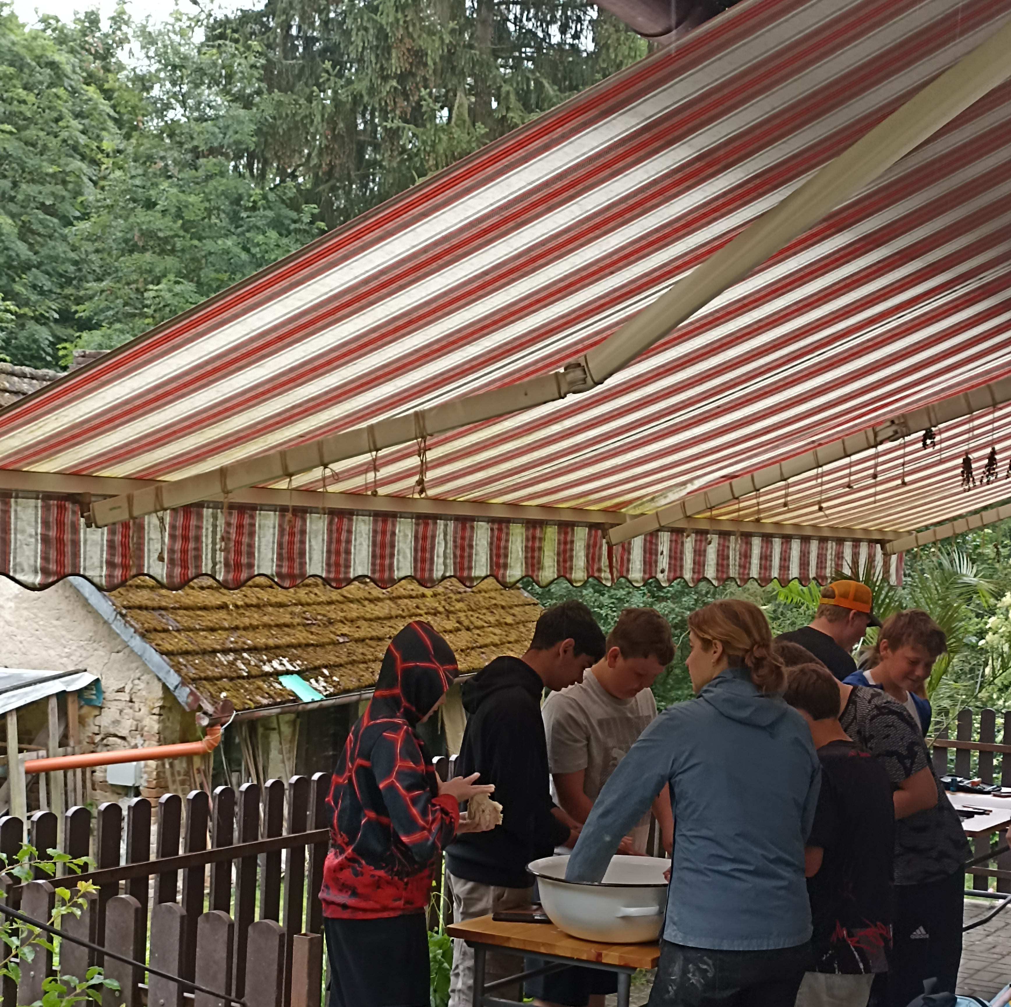
Potom vybraly učitelky 4 anglicky mluvící kapitány.

Slide 8
4 kapitáni znamenali 4 stanoviště.

Slide 9
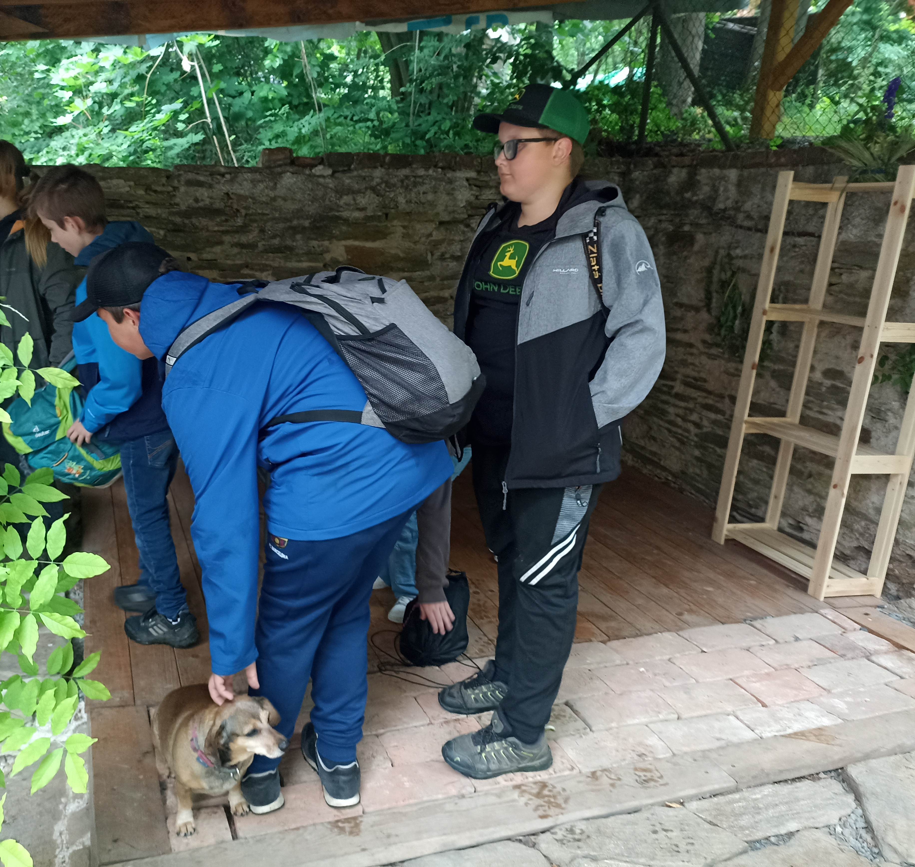
Kapitáni si potom vybrali svoje parťáky.

Slide 10
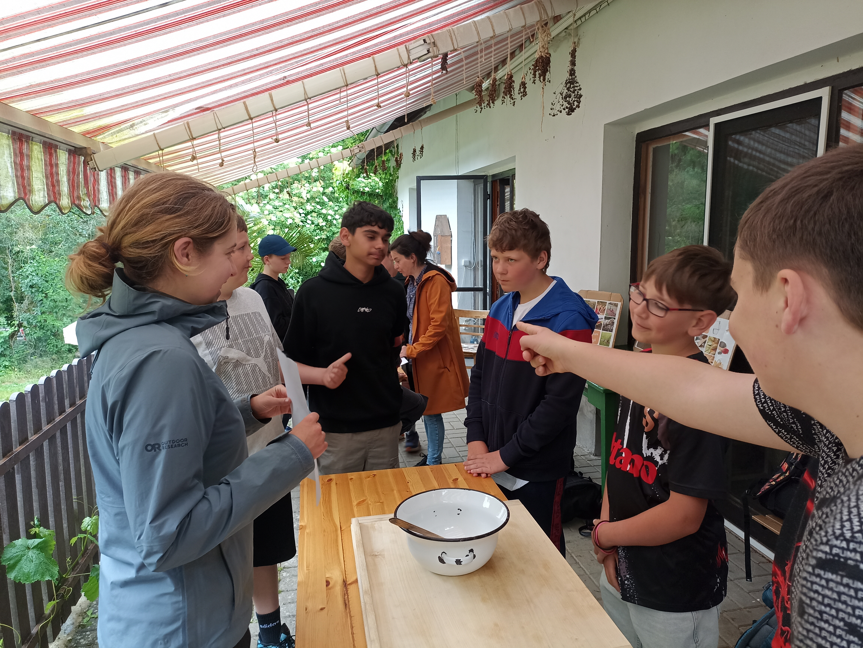
Každá skupina byla přiřazena k nějakému stanovišti.

Slide 11
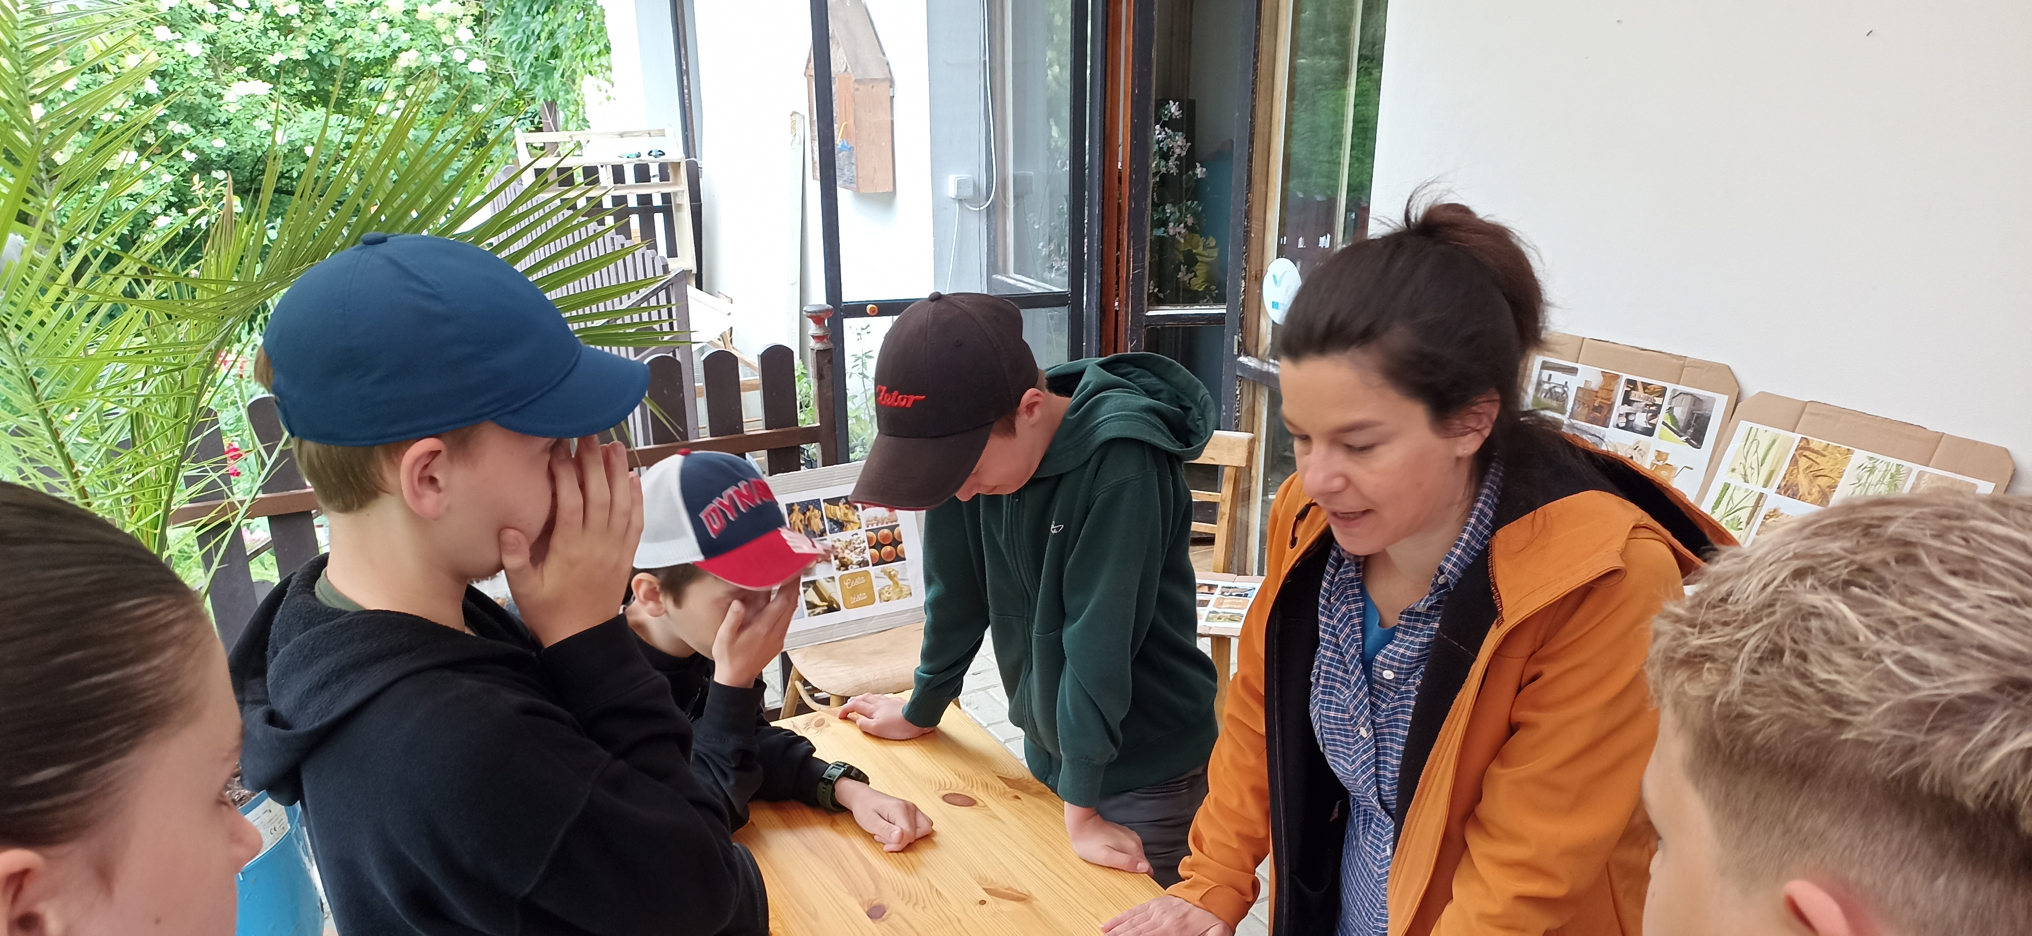
Na jednom stanovišti jsme podle postupu připravovali těsto,na druhém jsme šlehali máslo, na třetím jsme z předem připraveného těsta pletli pečivo, na čtvrtém jsme tvořili plakát Cesta chleba

Slide 12
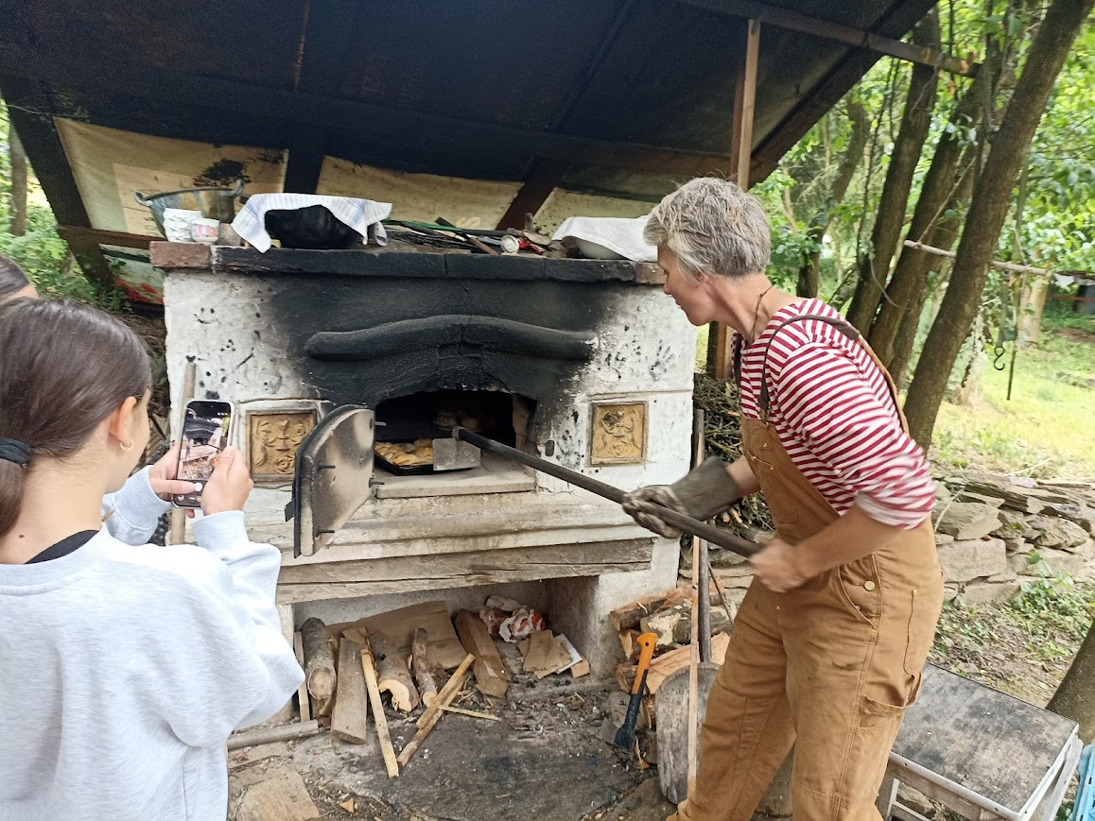
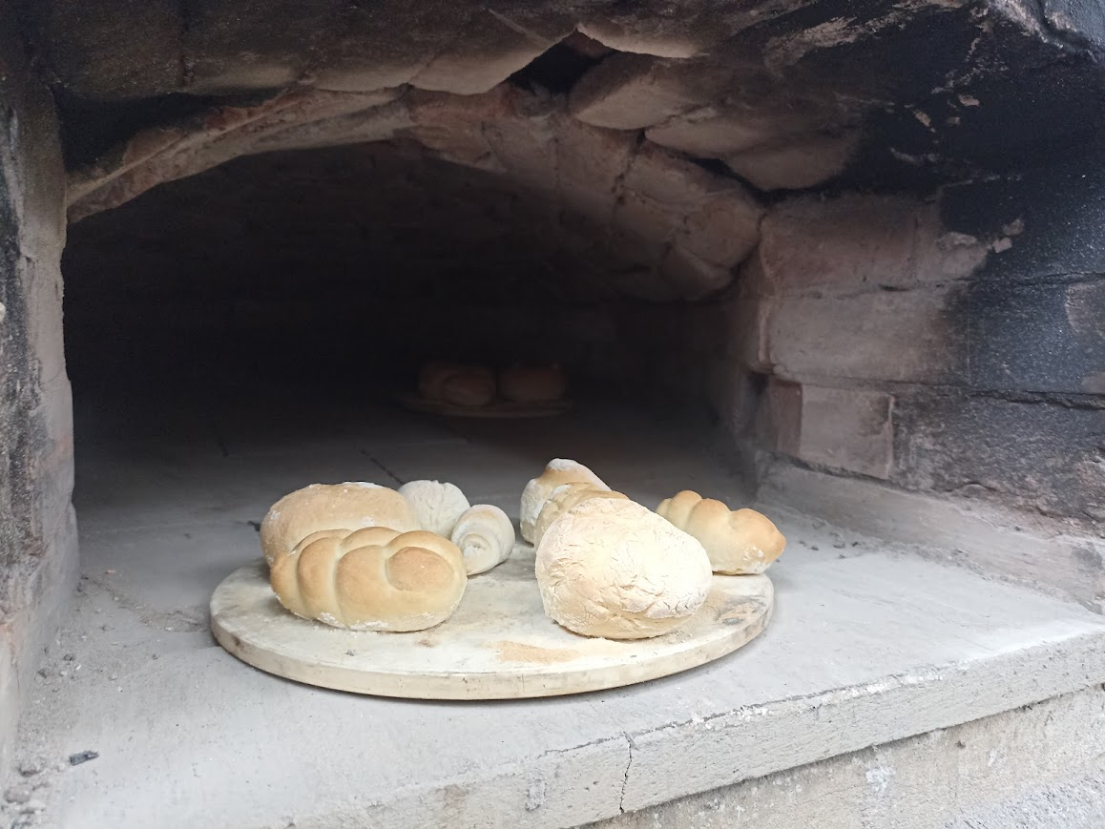
Ve vyhřáté peci jsme upekli vlastnoručně upletené pečivo.

Slide 13
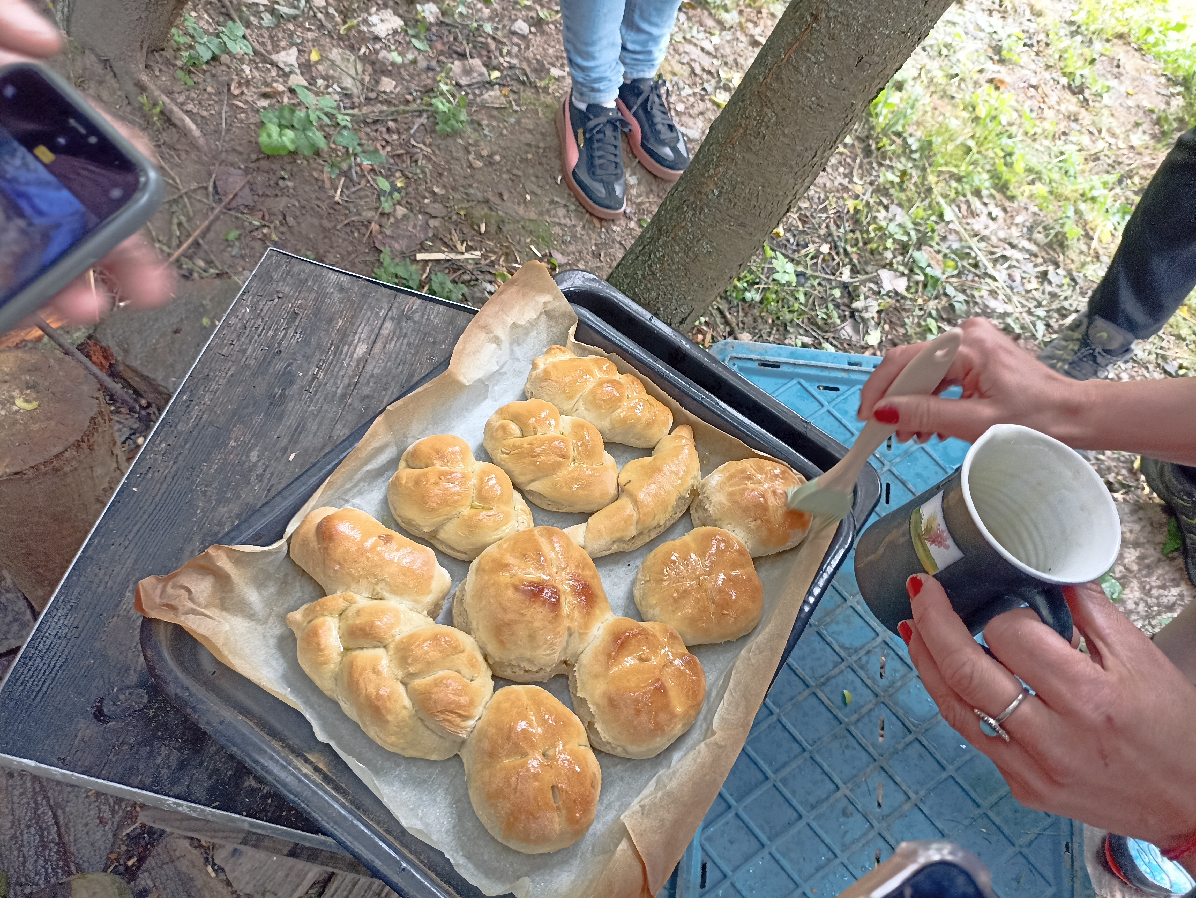
Cesta chleba
Ještě horké pečivo se pomazalo olivovým olejem a vlastním máslem.

Slide 14
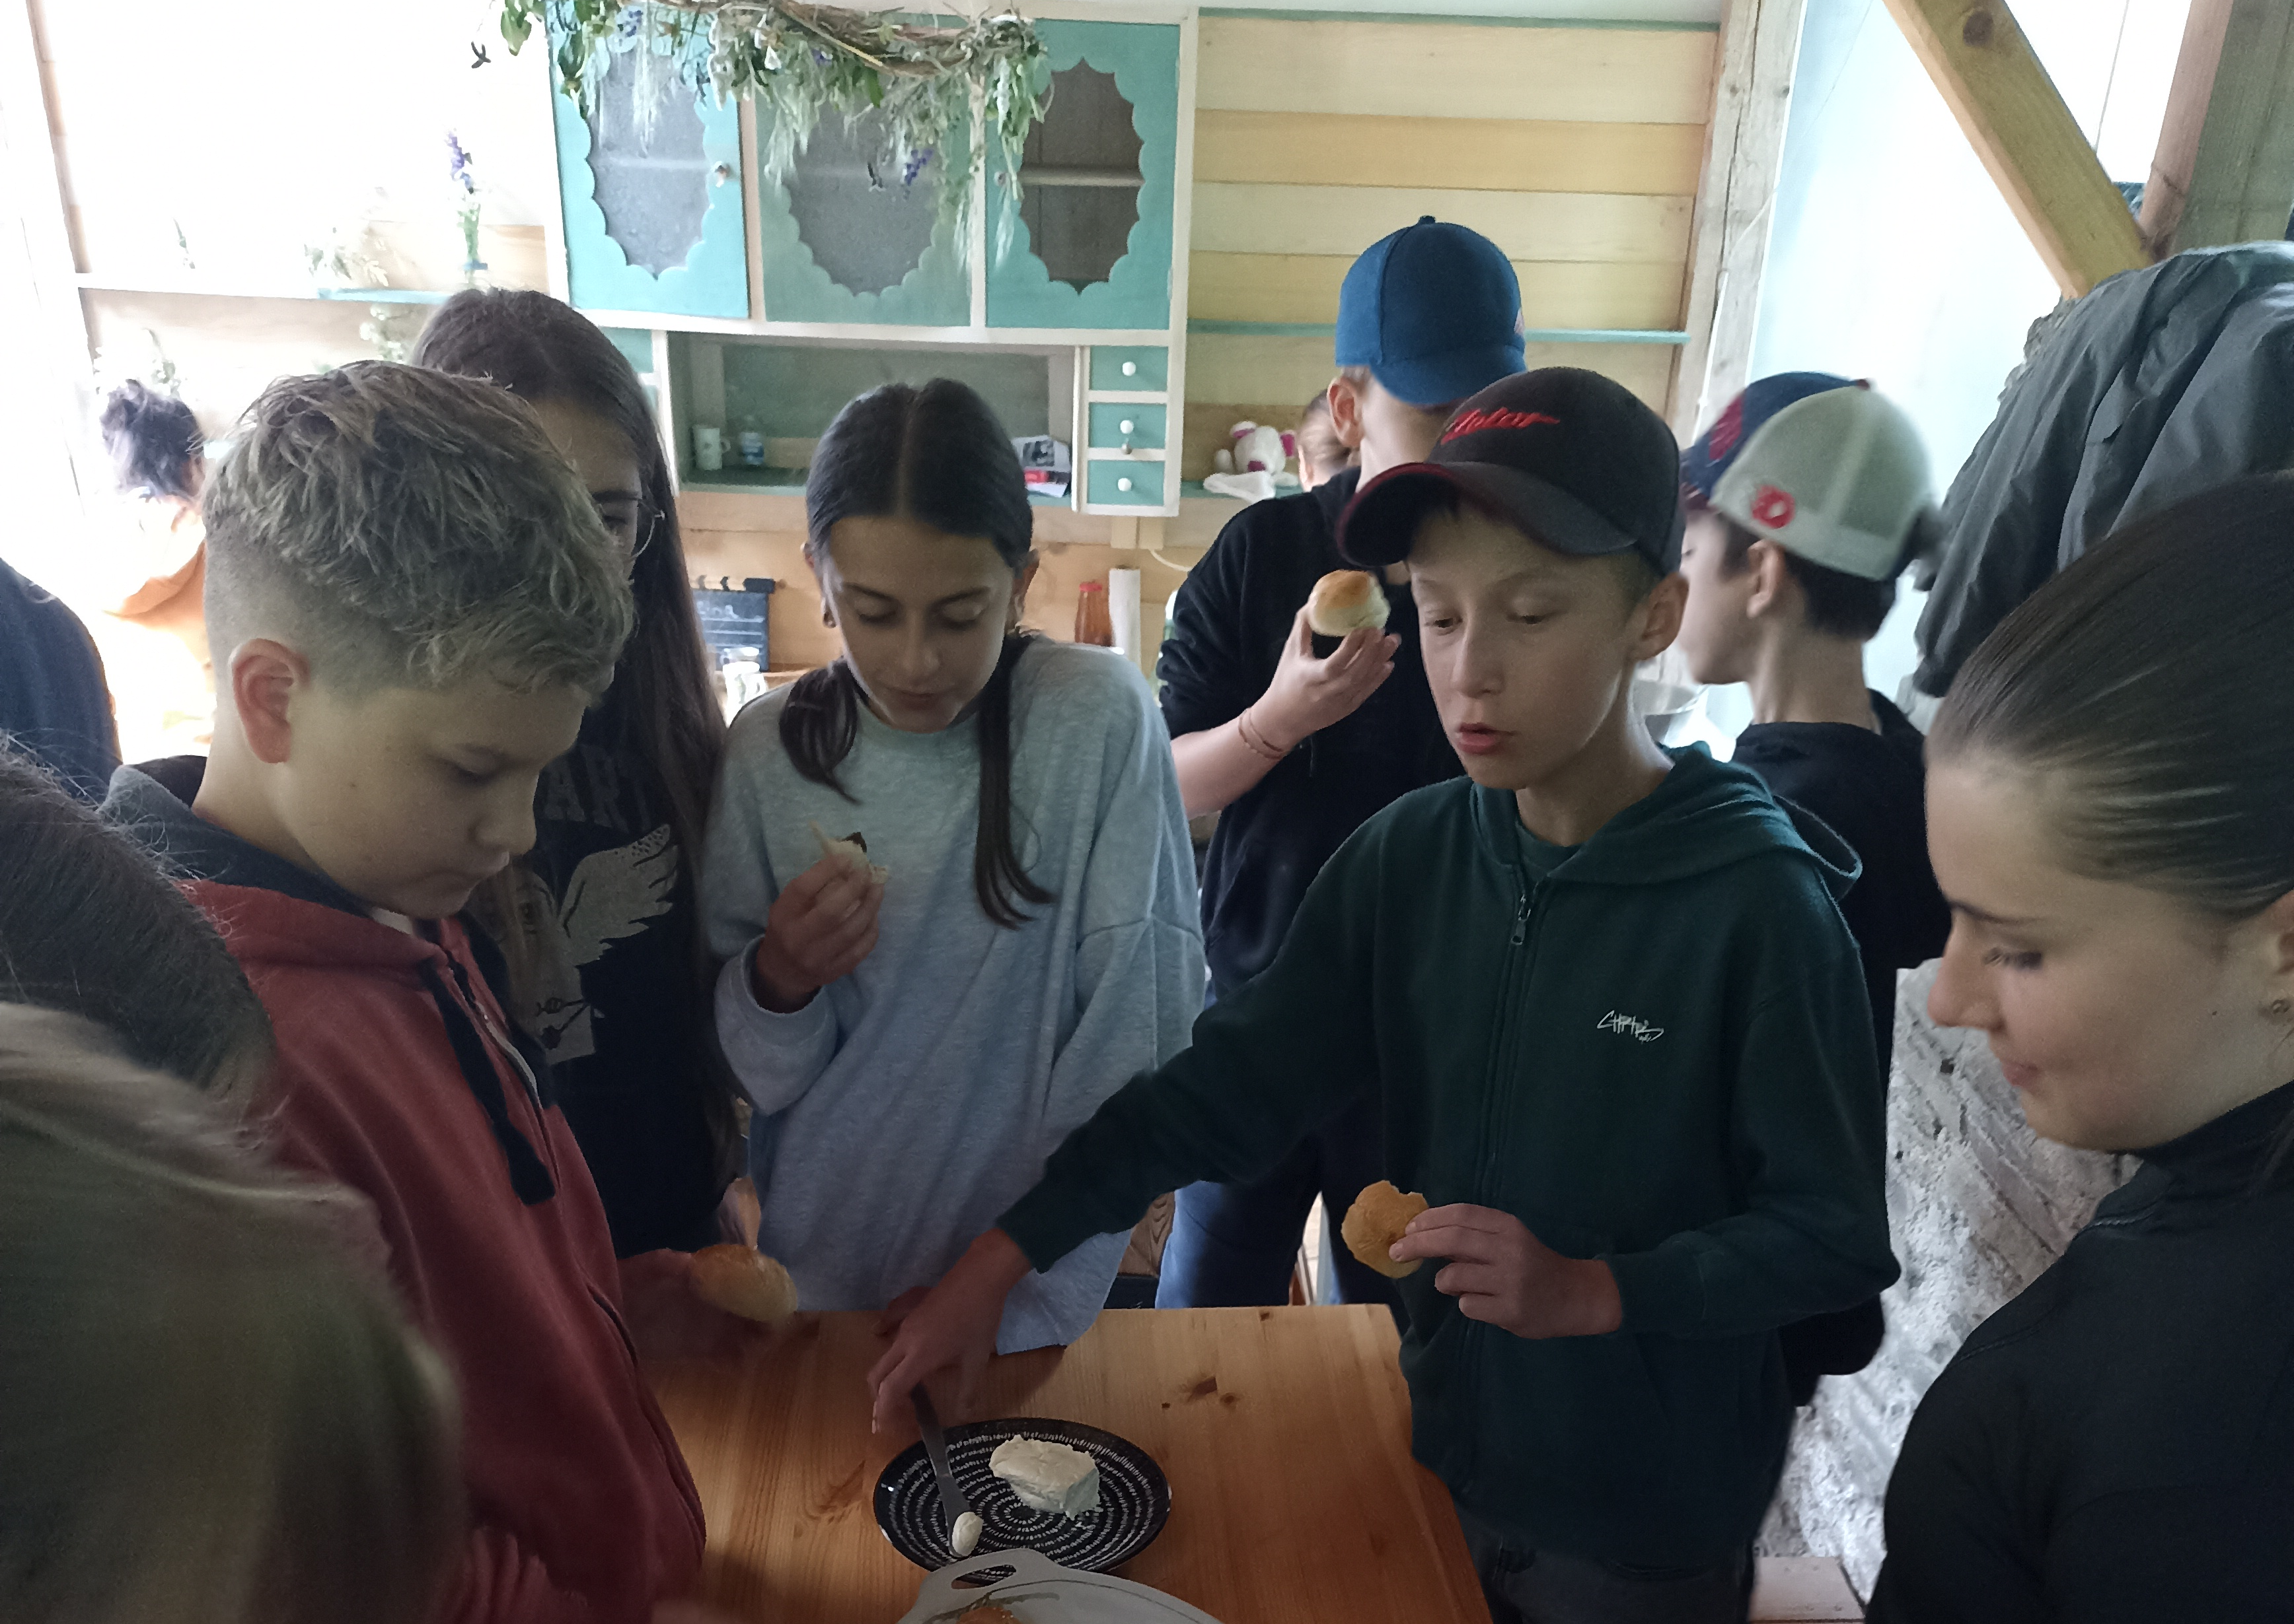
Cesta chleba
Potom se všichni nacpali.Bylo to výborné.

Slide 15
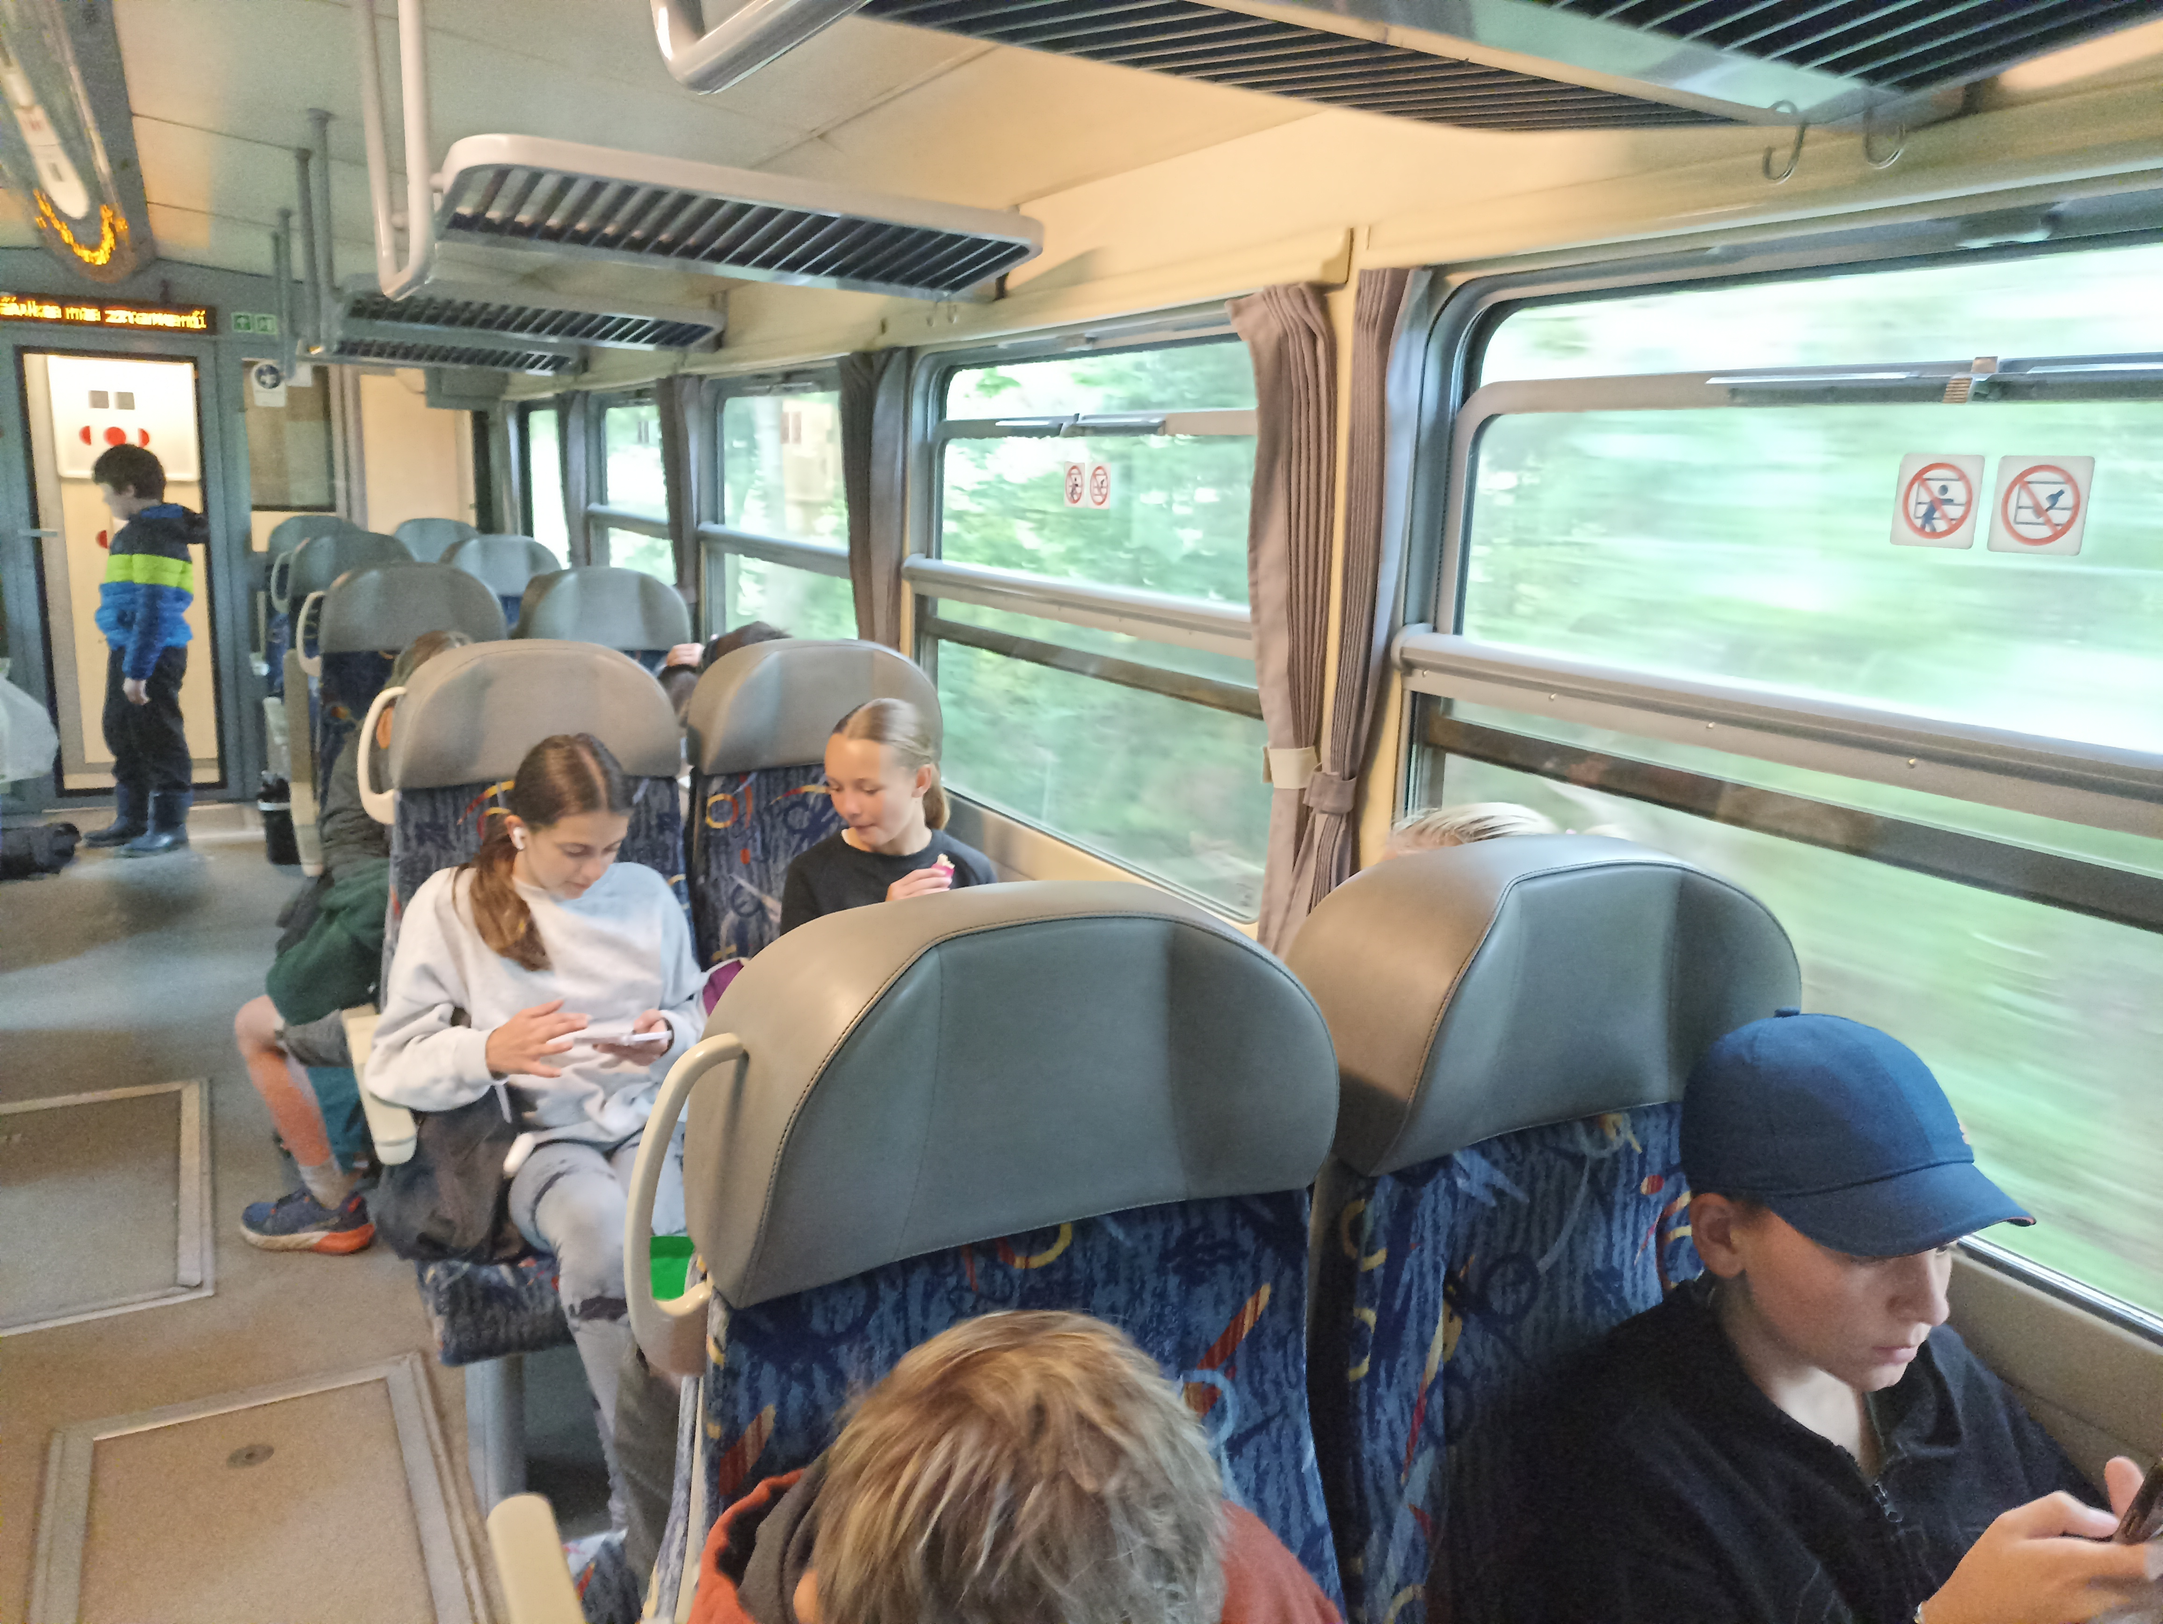
Cesta chleba
Poté jsme se sebrali,a šly jsme na vlak kterým,jsme jeli zpátky do školy na oběd.

